Slide 1
BÁO CÁO CUỐI KỲ
Học phần: THỰC HÀNH LÀM VIỆC NHÓM
GVHD: MS. Trần Thị Liên

Slide 2
NHÓM 2:
Nguyễn Nhật Huy (nhóm trưởng)
Nguyễn Đình Vỹ
Huỳnh Ngọc Trang

Slide 3
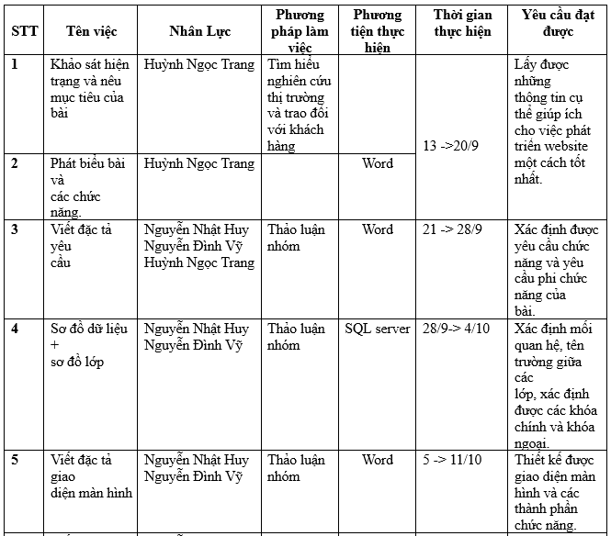
BẢNG PHÂN CÔNG NHIỆM VỤ
Final Round!

Slide 4
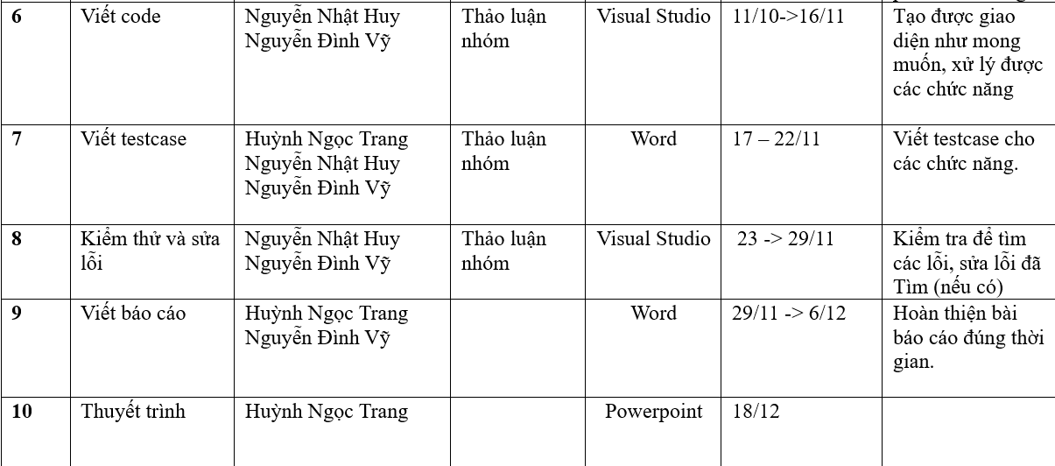
BẢNG PHÂN CÔNG NHIỆM VỤ
Final Round!

Slide 5
NỘI DUNG CHÍNH
First
Tổng quan
Next
Phân tích thiết kế hệ thống
Last
Kiểm thử

Slide 6
I. TỔNG QUAN
a. Lý do chọn đề tài:
Hiện nay việc mua sách trực tuyến đang trở thành xu hướng phổ biến do sự thuận tiện và lựa chọn đa dạng . Người tiêu dùng ngày càng ưa chuộng việc mua sách trực tuyến thay vì đến cửa hàng vật lý . Nắm bắt được điều đấy nhóm đã thiết kế ra 1 trang web bán sách trực tuyến để phục vụ cho nhu cầu người dùng hiện nay.
b. Phát biểu mục tiêu đề tài dự án:
Là 1 trang web bán sách mục tiêu của nhóm là tạo ra giao diện thân thiện người dùng thân thiện , dễ sử dụng và có tính tương tác cao ,thúc đây mua sắm lại thông qua chương trình khuyến mãi và ưu đãi cho khách hàng trung thành.
ĐỀ TÀI
VÀ
CHỨC NĂNG
c. Tổng quan các chức năng:
- Khách hàng:
+ Đăng ký tài khoản
+ Tìm kiếm sách
+ Xem sách
+ Quản lí giỏ hàng
+ Thanh toán
+ Xem các đơn hàng đã đặt
- Admin:
+Đăng nhập
+ Quản lí sản phẩm
+ Quản lí đơn hàng
+ Quản lí khách hàng
+ Thống kê sản phầm, doanh thu

Slide 7
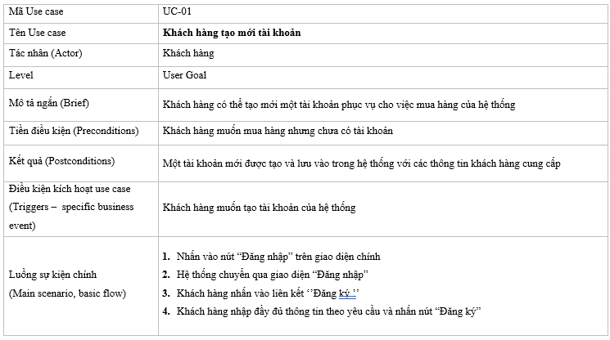
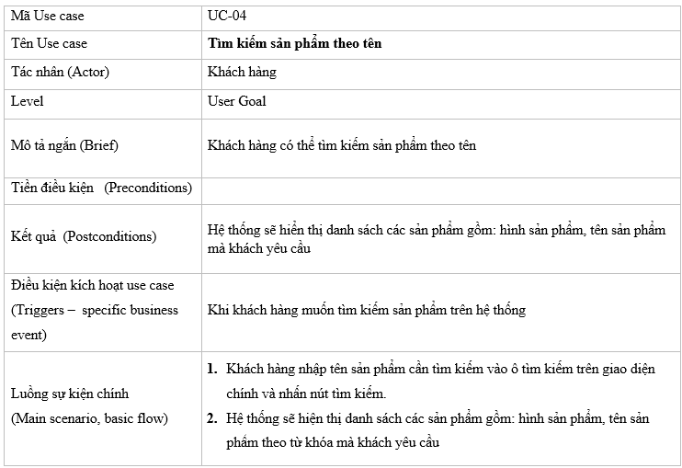
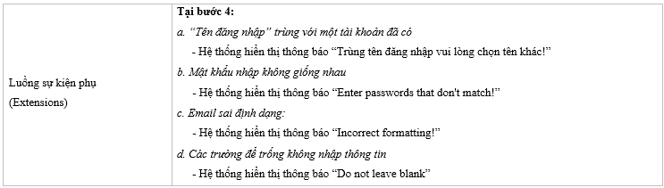
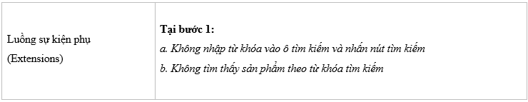
II. PHÂN TÍCH THIẾT KẾ HỆ THỐNG
1. Một số yêu cầu chức năng
Final Round!

Slide 8
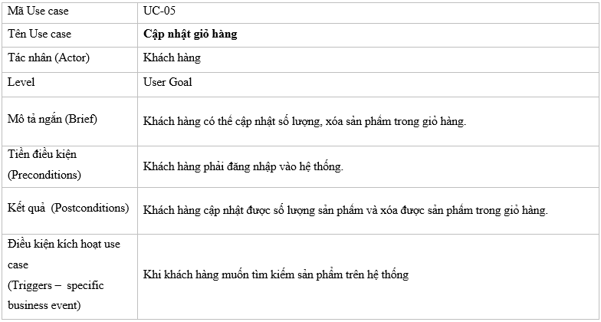
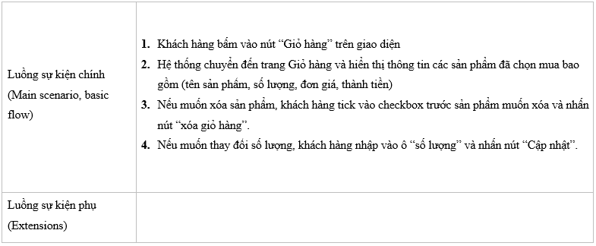
II. PHÂN TÍCH THIẾT KẾ HỆ THỐNG
Final Round!

Slide 9
II. PHÂN TÍCH THIẾT KẾ HỆ THỐNG
2. Yêu cầu phi chức năng
a. Môi trường:
Hệ thống hoạt động tốt trên Google Chrome 5.0 trở lên và FireFox 23.0.0 trở lên.
b. Hiệu suất:
- Chức năng tìm kiếm điện thoại trả kết quả trong vòng tối đa 2 giây.
- Thời gian hiển thị thông tin chi tiết của một điện thoại trong vòng tối đa 2 giây.
- Số lỗi khi một người sử dụng thành thạo thực hiện các chức năng không quá 2lỗi/giờ sử dụng
- Hệ thống có thể xử lý tối đa 1000 người dùng cùng lúc.
Final Round!

Slide 10
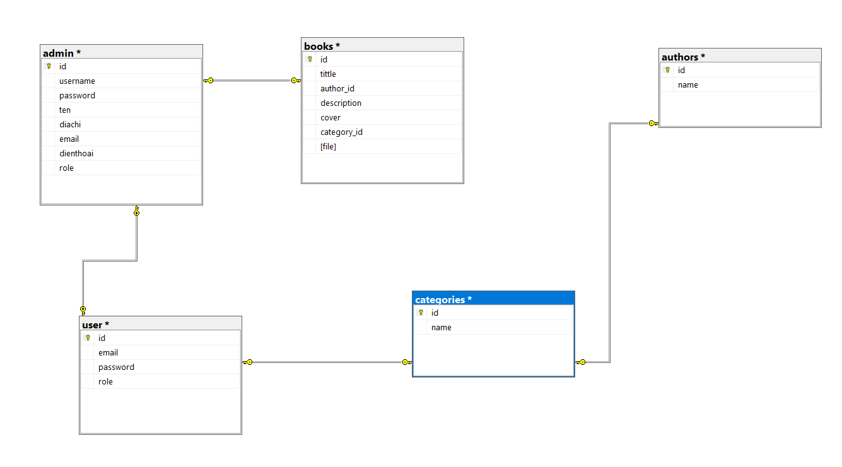
II. PHÂN TÍCH THIẾT KẾ HỆ THỐNG
3. Lược đồ cơ sở dữ liệu
Final Round!

Slide 11
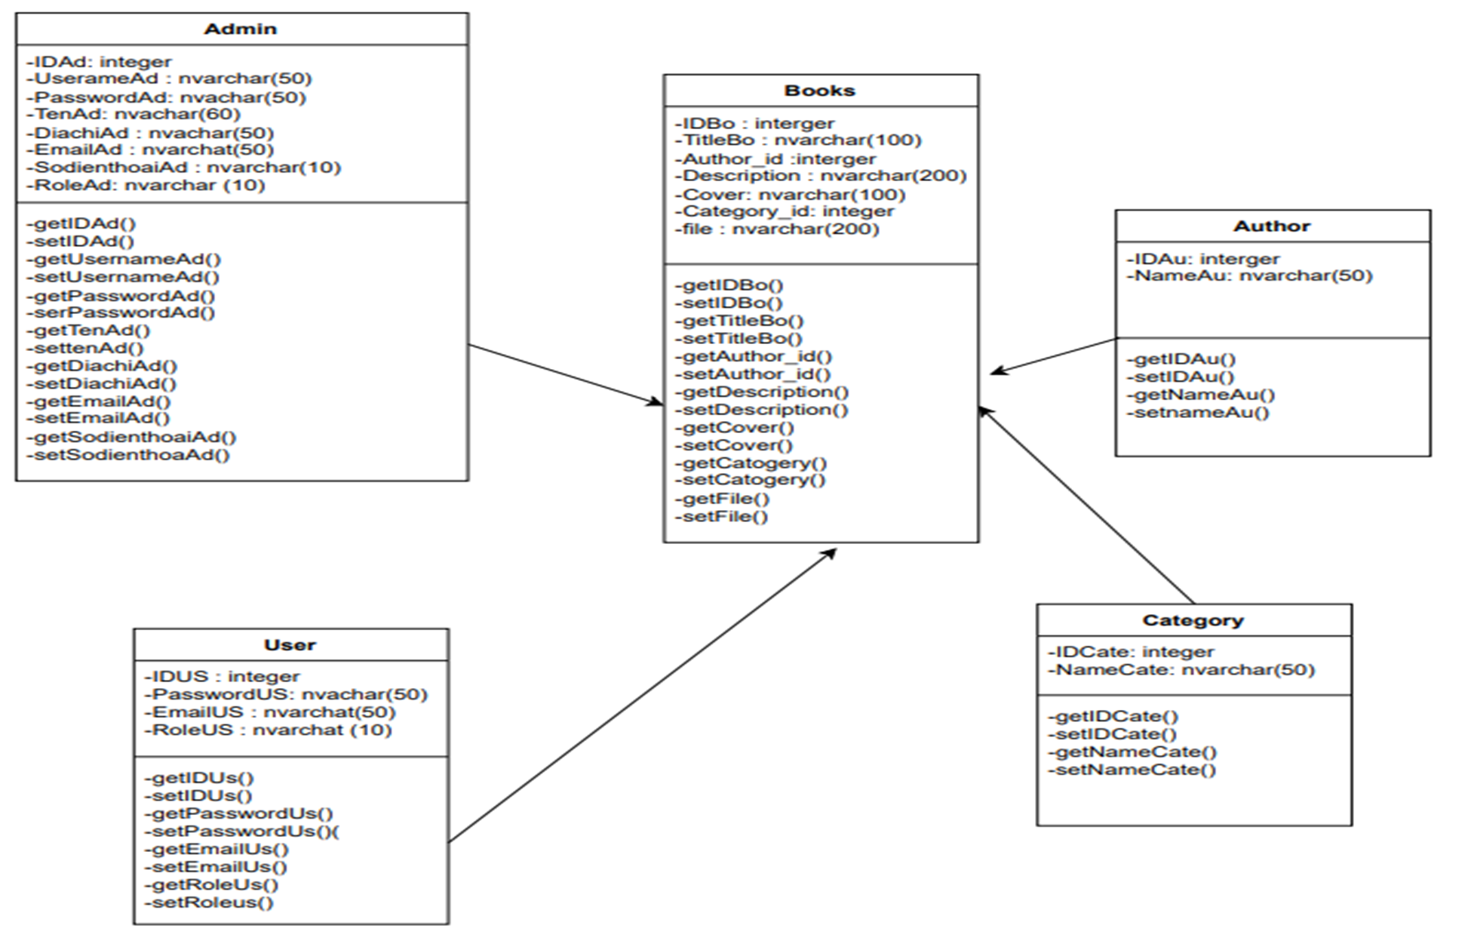
II. PHÂN TÍCH THIẾT KẾ HỆ THỐNG
4. Sơ đồ lớp
Final Round!

Slide 12
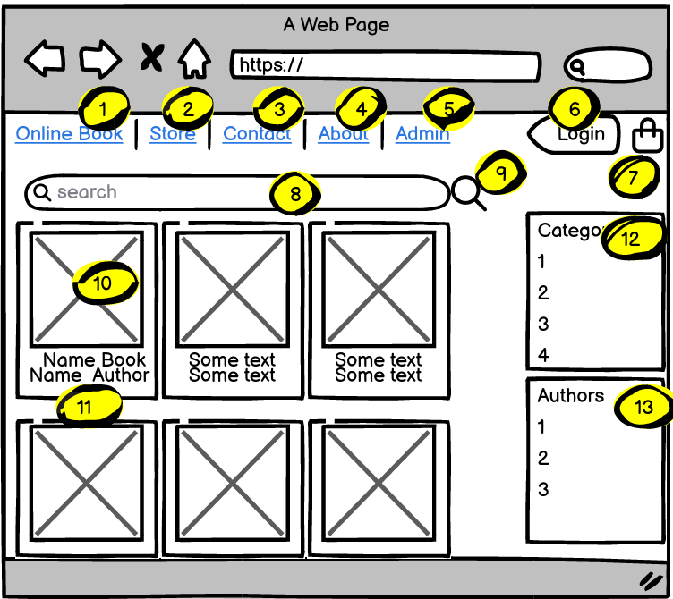
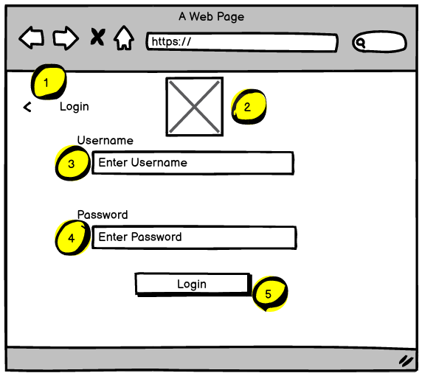
II. PHÂN TÍCH THIẾT KẾ HỆ THỐNG
5. Một số giao diện màn hình
Final Round!
Màn hình danh sách sản phẩm
Màn hình đăng nhập

Slide 13
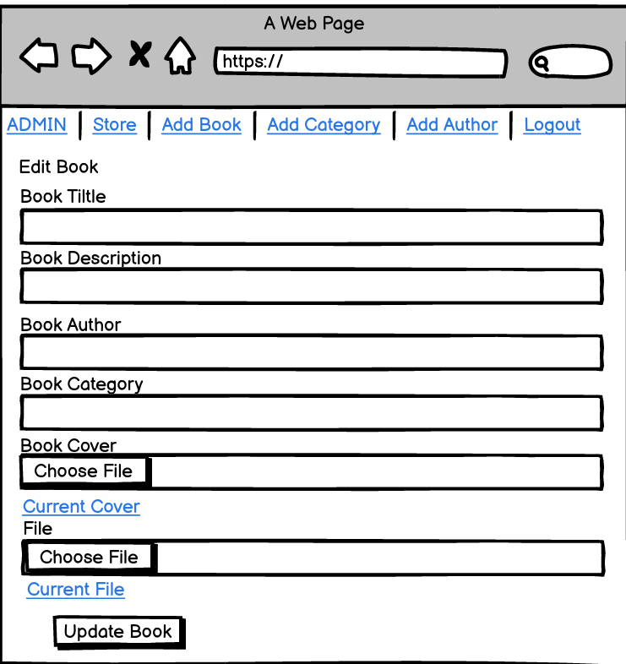
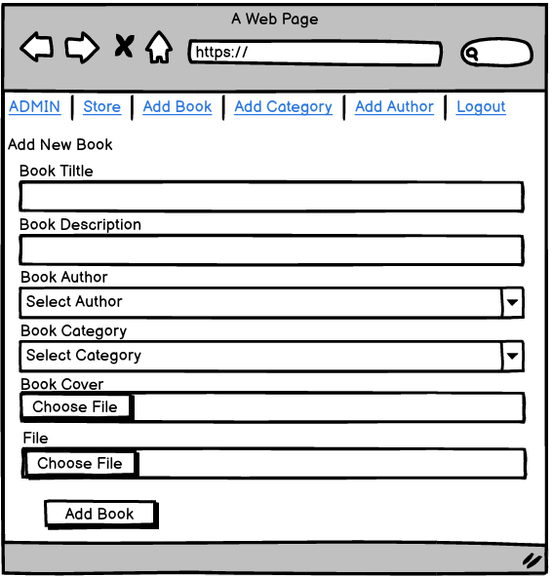
II. PHÂN TÍCH THIẾT KẾ HỆ THỐNG
5. Một số giao diện màn hình
Final Round!
Màn hình chỉnh sửa thông tin sách
Màn hình thêm sách

Slide 14
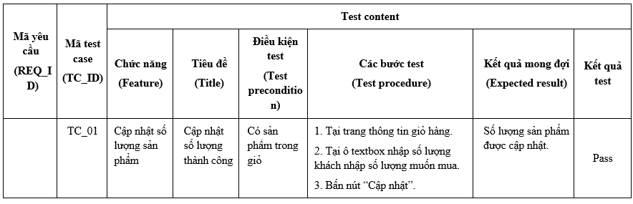
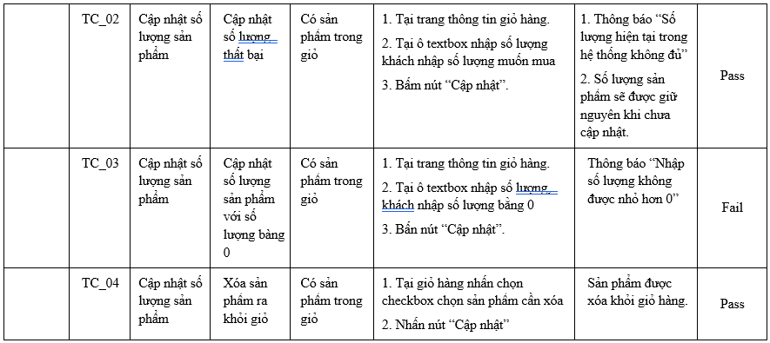
III. KIỂM THỬ PHẦN MỀM
Final Round!

Slide 15
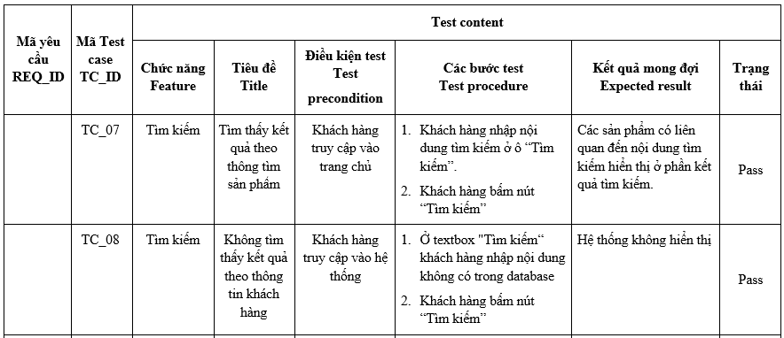
III. KIỂM THỬ PHẦN MỀM
Final Round!

Slide 16
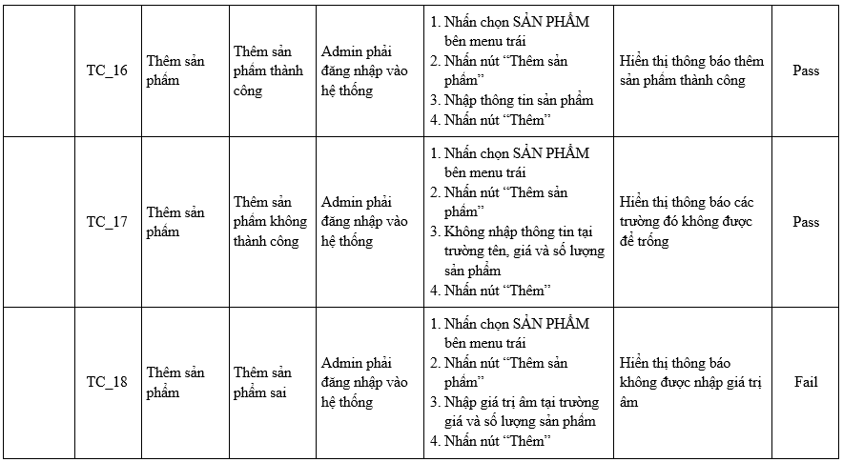
III. KIỂM THỬ PHẦN MỀM
Final Round!

Slide 17
Quy Nhơn, 18/12/2023
THANK YOU
FOR
WATCHING!

